Slide 1
想象联盟参赛指南
激发学生创新的6个步骤
简化语言并使用适龄术语：使用低龄参与者容易理解的直白语言。例如，不说“创新项目”，而说“你帮助他人的想法”。
提供鼓励并强调乐趣：加入激励性短语，如“让你的想法充满乐趣！”或“向我们展示你的创造力！”强调参与者有机会以令人兴奋的方式发挥创造力并做出改变：“你的想法可以让世界变得更美好！”
以简单的清单格式概述步骤：将步骤分解成清单格式。例如：
  选择一个挑战。
  想出你的解决方案。
  描述或画出你的想法。
  在2025年12月12日星期五之前提交你的作品。
提供具体示例和建议：通过示例帮助参与者进行头脑风暴。“例如，如果你选择‘清洁水’挑战，你可以想出在你社区节约用水或让人们更容易获得清洁水的方法。”
简要说明提交要求：让学生清晰理解可持续发展目标（SDGs）和每个挑战。分享用户画像，帮助他们识别他们的想法可以帮助谁，并激发能产生现实影响的解决方案。
强调积极的学习成果：强调这段经历是关于学习和成长的。“这个挑战帮助你练习思考问题并提出解决方案——就像发明家一样！”

Slide 2
看看怎么做
示例作品
在你开始自己的伟大想法之前，先看看一位学生是如何填写这个表格的！
这个示例作品逐步讲解了每个问题。您会看到：
学生想帮助的一个具体的人
对问题的清晰解释
一个有趣、有创意的解决想法
这个想法在现实生活中如何运作
💡 记住： 这只是一个例子。你的想法可以也将会看起来完全不同！

Slide 3



您想帮助谁？
在此处画出或写出你的答案：
我想帮助像我一样住在多雨地区且家里没有太多空间玩耍的孩子们。
是你的同学、老师、家人、朋友，或者甚至是你还不认识的人？
想一个需要一点帮助或一个大改变的人！
Mark
8岁
住在纽约市
喜欢玩耍和跑来跑去
家里有2个兄弟和1个姐妹。
您做到了吗：
选择了一个特定的人或群体（而不只是所有人）？
想象了他们在现实生活中的样子或做什么？
NFTE 提供支持 | WSI 想象联盟官方报名表

Slide 4
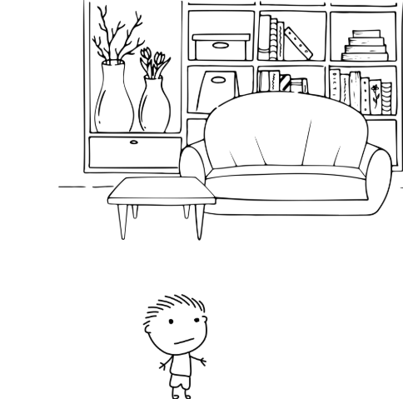
他们遇到了什么问题
在此处画出或写出你的答案：
想一想你要帮助的人。
是什么让他们的处境变得更困难？
是缺少了什么、不公平、令人困惑，还是只是运作不正常？
您做到了吗：
解释了是什么让这个人处境困难？
给出了1个该问题的例子？
当下雨或外面太热时，我们在室内没有空间玩耍。
NFTE 提供支持 | WSI 想象联盟官方报名表

Slide 5
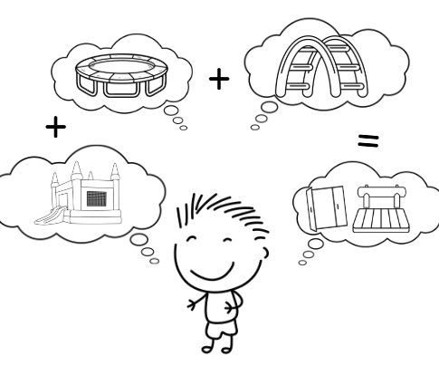
你的想法是什么？
在此处画出或写出你的答案：
你有什么绝妙的想法来解决这个问题？
你的想法可以是任何东西——你发明的新东西、让某物更好的方法，甚至是一个有趣的活动或地方
你能用你的想法做一些有创意的事情来帮助这个人解决问题吗？
您做到了吗：
思考了这如何帮助某人感觉更好或更轻松地做某事？
画出、写出或展示你的想法是什么？
NFTE 提供支持 | WSI 想象联盟官方报名表

Slide 6
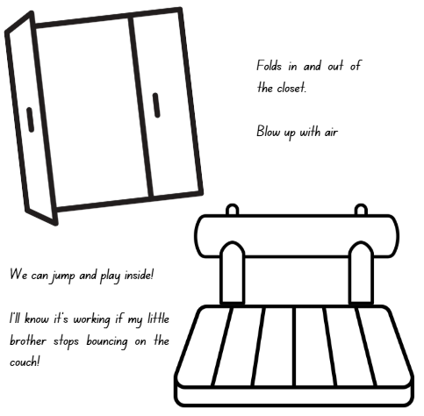
你的想法将如何运作？
在此处画出或写出你的答案：
告诉我们人们将如何使用你的想法以及它能做什么。
你可以采取哪些步骤使你的解决方案起作用？
开始你的想法最初需要的几件事是什么？
你怎么知道你的解决方案是否有效？
一个可以放在衣柜里的游乐场！
充气后会变大。
我们将有在室内玩耍和活动的空间。
如果我弟弟不再在沙发上蹦跳，就说明它有效了
您做到了吗：
解释了当有人使用你的想法时会发生什么？
NFTE 提供支持 | WSI 想象联盟官方报名表

Slide 7
WSI想象联盟官方
报名表
我们非常兴奋你能来到这里！您有很多好主意，我们迫不及待地想看看您将如何用它们来帮助他人，让世界变得更美好。
让我们开始吧！
可以随意画画，用铅笔或钢笔书写，如果愿意也可以打字。
有四个问题需要回答。
没有对错的想法，只需分享你的思考和创造力！
创新名称：
团队成员姓名：
请记住让老师或监护人在 2025 年 12 月 12 日星期五之前提交您的作品！

Slide 8
您想帮助谁？ | 他们遇到了什么问题？
NFTE 提供支持 | WSI 想象联盟官方报名表

Slide 9
你的想法是什么？ | 你的想法将如何运作？
NFTE 提供支持 | WSI 想象联盟官方报名表

Slide 10
作品提交清单：准备提交
在寄出你的想法之前，确保你准备好了所有部分！使用这个清单来帮助您仔细检查您的作品。
🔲 我选择了一个我想帮助的人。
🔲 我描述了他们面临的问题。
🔲 我想出了一个有创意的解决方案。
🔲 我解释了我的想法将如何运作。
🔲 我画出或写出了我的答案。
🔲 我为我的想法起了个名字。
🔲 我享受分享我想法的过程！
🔲 我的作品已准备好，可在2025年12月12日星期五之前提交！

